Slide 1
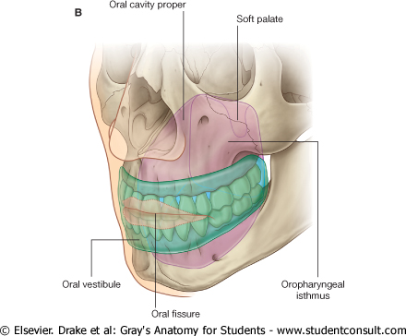
DISCIPLINA RNM 4000 ANATOMIA DA SISTEMA DIGESTÓRIO
EXERCÍCIOS DE FIXAÇÃO
REVISÃO
Tirapelli

Slide 2
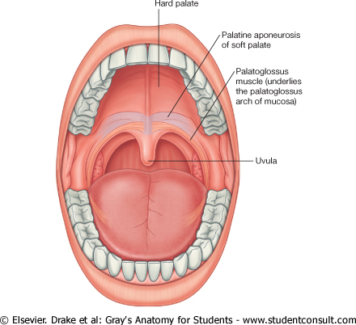
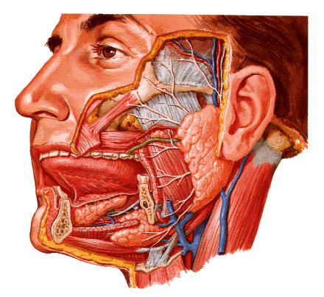
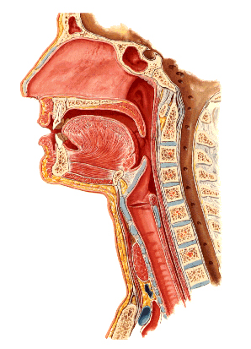
SISTEMA DIGESTÓRIO
1. Quais são as divisões da cavidade oral? Onde se abrem as glândulas salivares maiores? Qual sua função?
2, Quais são os limites (anterior, posterior, ântero-laterais, assoalho e teto) da cavidade oral?

Slide 3
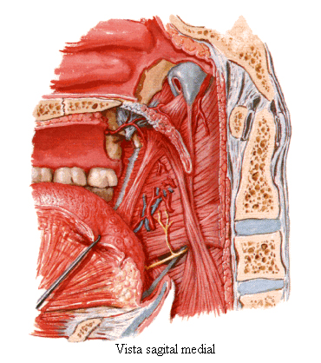
3. Quais são os músculos do palato mole? Quais destes músculos agem no início da deglutição (etapa voluntária)?
4. Porque a dentição do ser humano é denominada heterodontia? Qual a função dos tipos de dentes?
5. Quais são os músculos da mastigação? Qual o nervo que movimenta estes músculos?

Slide 4
6. Qual a localização da faringe? Quais são suas divisões e os limites entre estas divisões? Qual sua função?
7. O que são tonsilas? Quais são as tonsilas localizadas na faringe?
8, Quais são as divisões do esôfago? Cite o local de origem e término deste órgão.

Slide 5
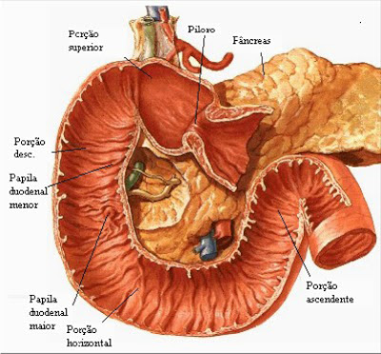
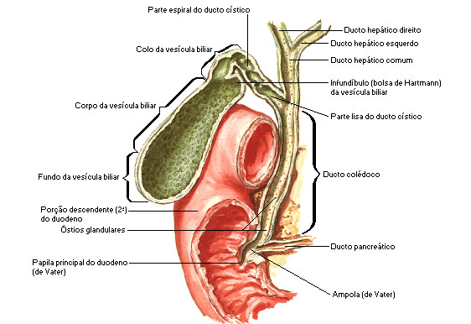
9. Quais são as válvulas gástricas? Qual a função do estômago? Explique o papel e os constituintes do suco gástrico.
10. Cite quais são as divisões e flexuras do duodeno, assim como o seu início e término. O que se abre na sua segunda divisão?
11. Qual a função do hormônio colicistocinina na digestão de gorduras presente no quimo que atinge o duodeno?
Cárdia e piloro;
Mucosa gástrica (glândulas):
Células mucosas;
Células zimogênicas (pepsinogênio e lipase);
Células parietais (ácido clorídrico).
QUIMO

Slide 6
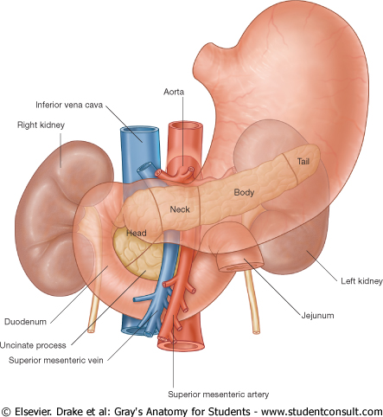
12. Explique as vias biliares extra-hepáticas e a função da vesícula biliar neste contexto.
13. Quais são as divisões do pâncreas? Qual sua função exócrina?

Slide 7
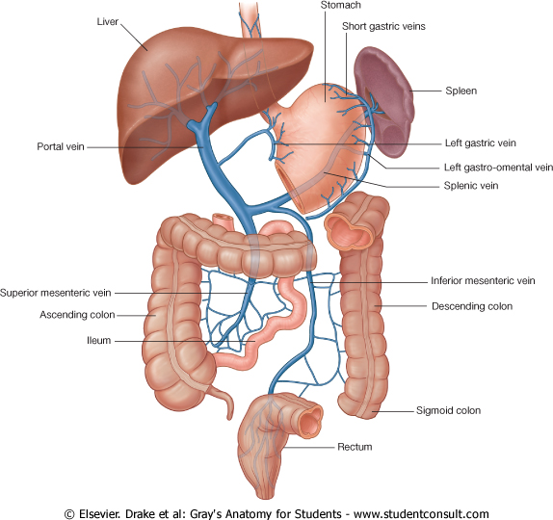
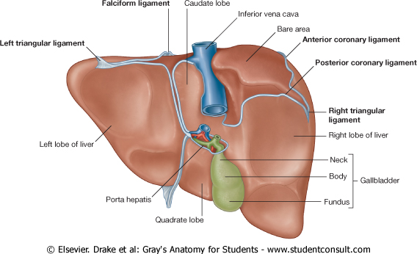
14. Descreva a face visceral do fígado, citando seus lobos, ligamentos e os constituintes do seu pedículo.
15. Defina sistema porta hepático, explique a formação da veia porta e sua função.

Slide 8
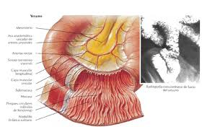
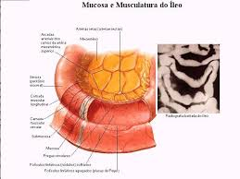
16. Quais são as diferenças quanto à irrigação sanguínea quando comparamos o jejuno e o íleo?
17. Quais as principais diferenças entre jejuno e íleo quando comparamos a mucosa destas 2 divisões do intestino delgado?
18. Qual a relação peritoneal do jejuno e íleo? Onde termina o intestino delgado?

Slide 9
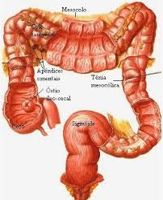
19. Cite quais são as 3 características principais que caracterizam o intestino grosso.
20. Quais são as divisões do intestino grosso e quais são suas relações peritoneais, respectivamente.

Slide 10
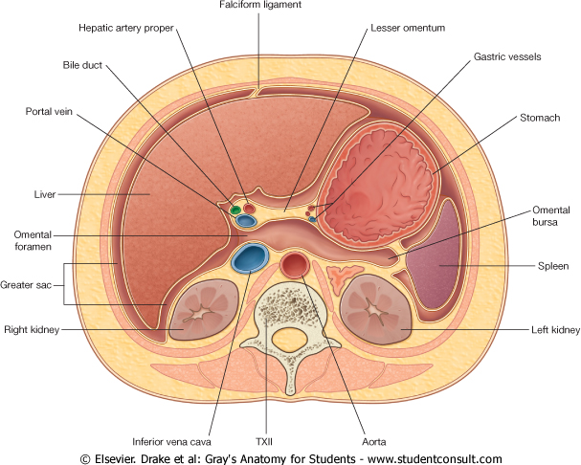
21. Quais são os dois tipos de pregas peritoneais? Defina estas pregas.
22. Cite 4 exemplos de mesos.
23. Cite 3 órgãos peritonizados e 3 órgãos retroperitoneais da cavidade abdominal.

Slide 11
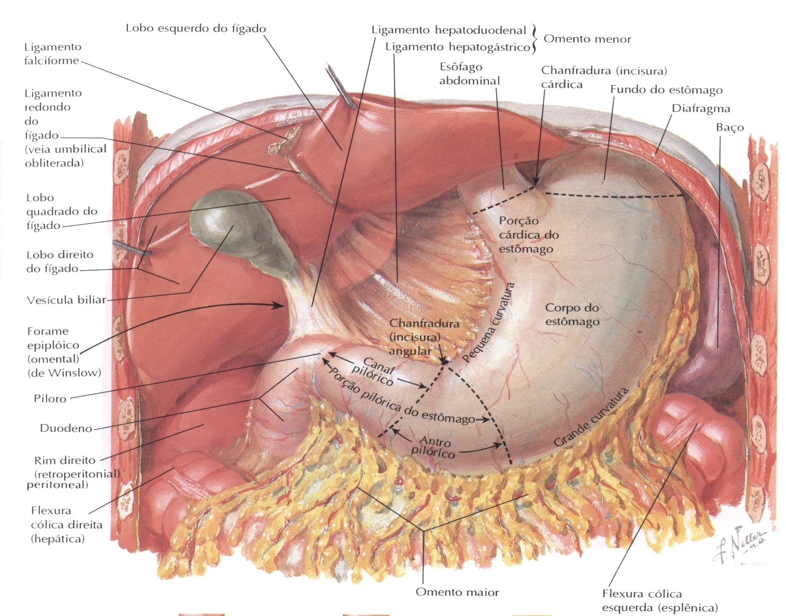
24. Quais são os ligamentos do omento menor?
25. Cite as principais funções do peritônio.

Slide 12
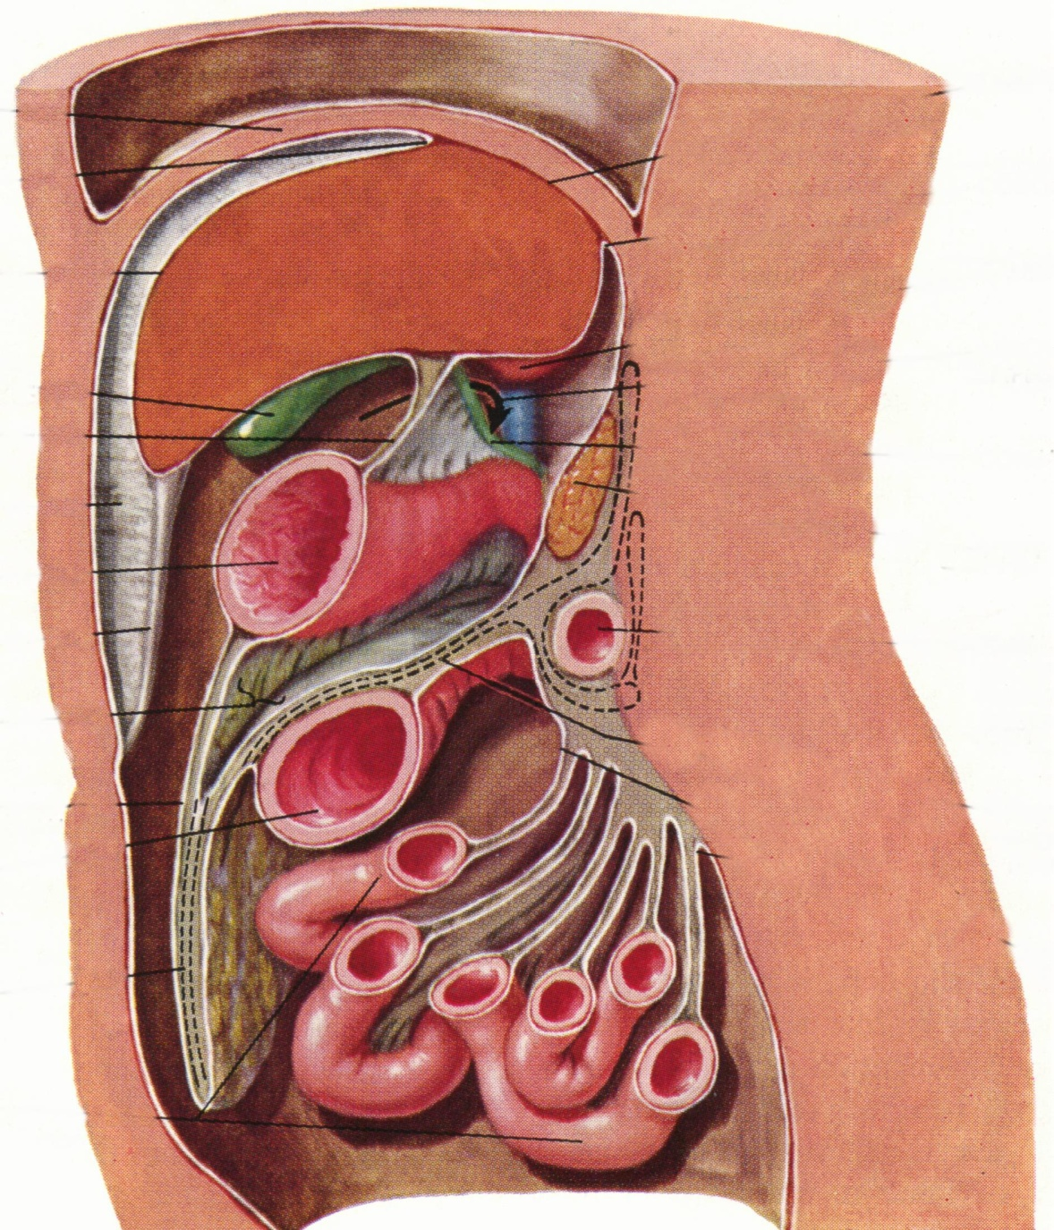
Identifique:

Slide 13
26. Identifique a veia e cite qual (is) órgão (os) do sistema digestório é (são) drenado (s) por ela.

Slide 14
27. Quais são os 3 principais ramos viscerais da aorta abdominal relacionados à irrigação de vísceras do sistema digestório?

Slide 15
FIM

